Slide 1
PLAN D'INSTALLATION DU CHANTIER — PONT KIRIDI
Style modèle PIC sur fond satellite réel (Kipé – Nongo, Conakry)
Zones 1 à 9 • Déviation provisoire • Accès • Signalisation • Légende
Coordonnées ≈ 9°36'41.6″ N / 13°38'11.3″ O
Réalisé par : Mamady KABA & Thierno Ibrahima Hassanatou Diallo
Encadré par : Monsieur Fodé Bangaly Keita

Slide 2
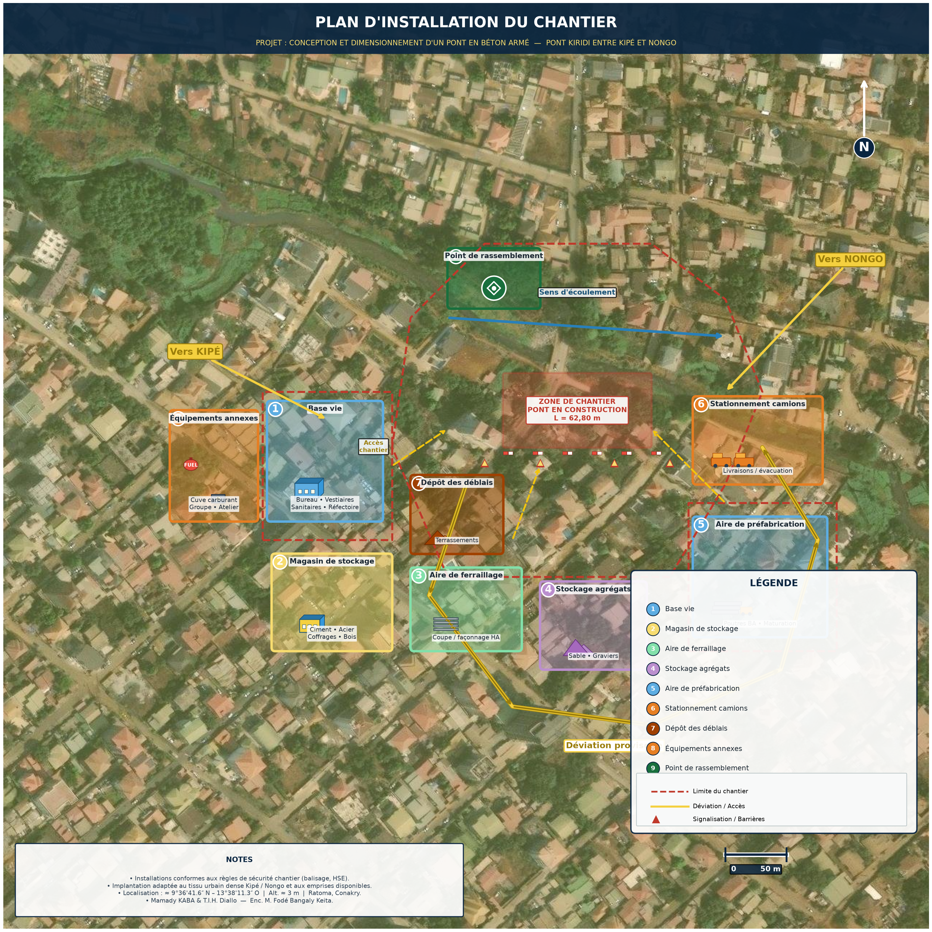
PIC — Vue satellite annotée (modèle demandé)

Slide 3
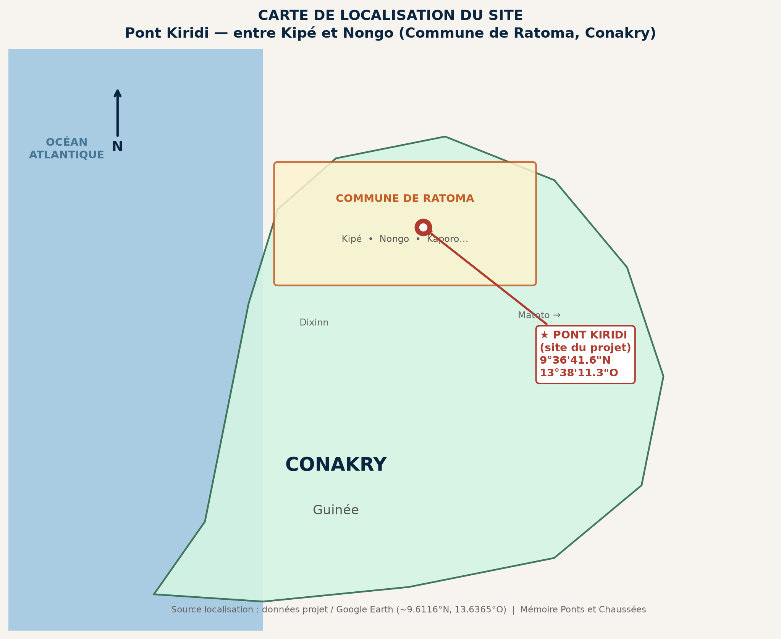
Localisation Ratoma / Kipé–Nongo

Slide 4
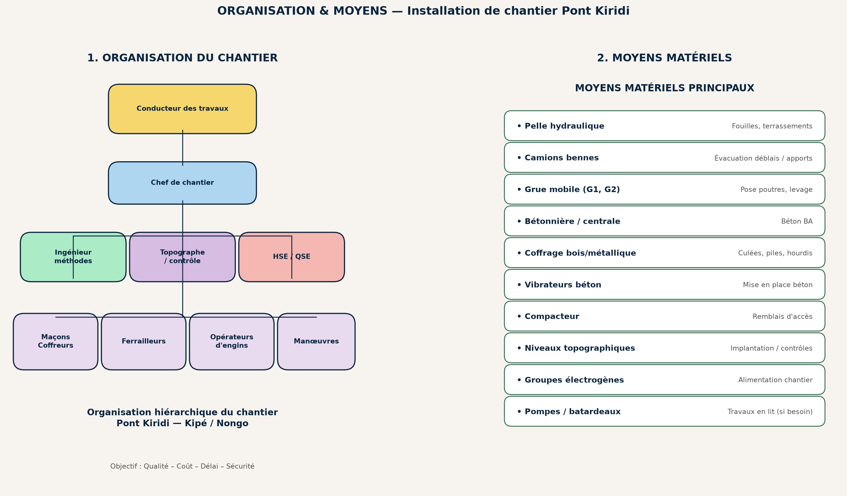
Organisation & moyens

Slide 5
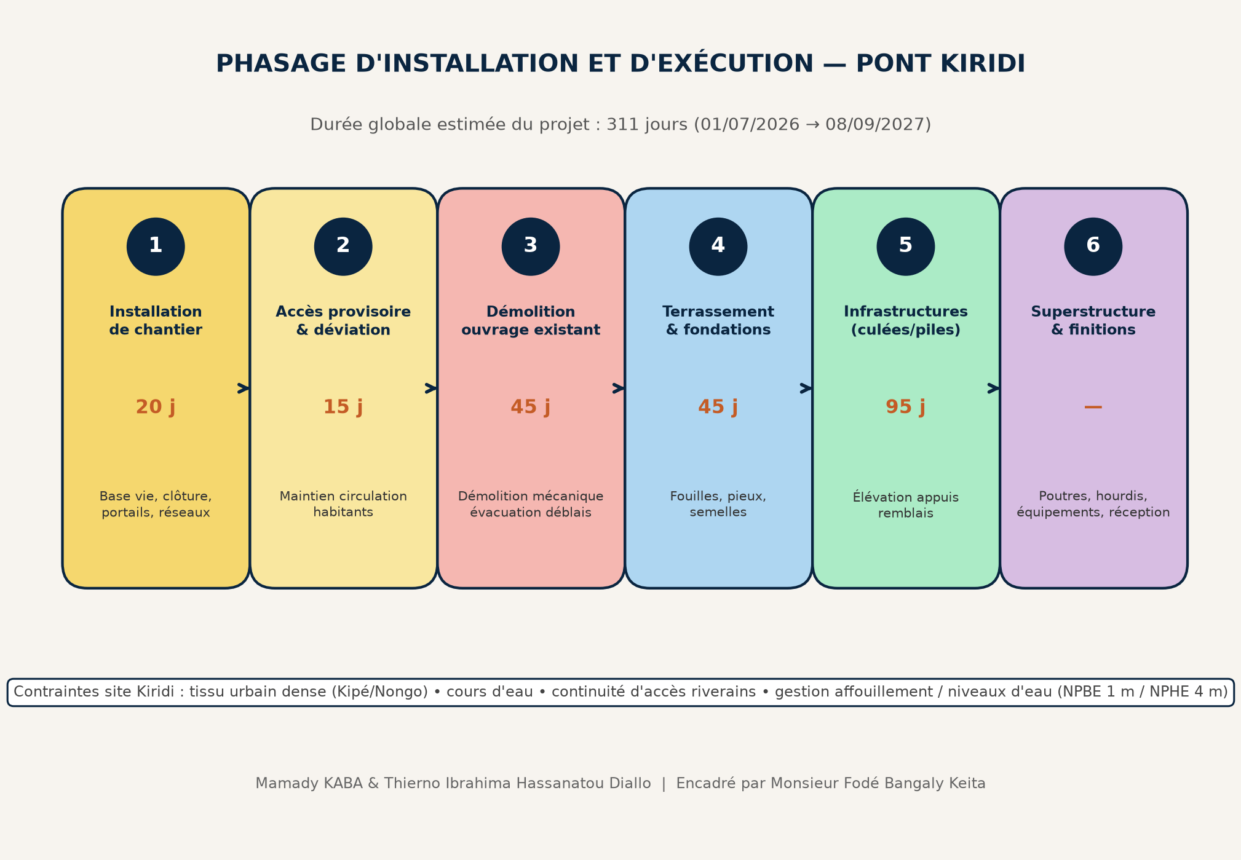
Phasage

Slide 6
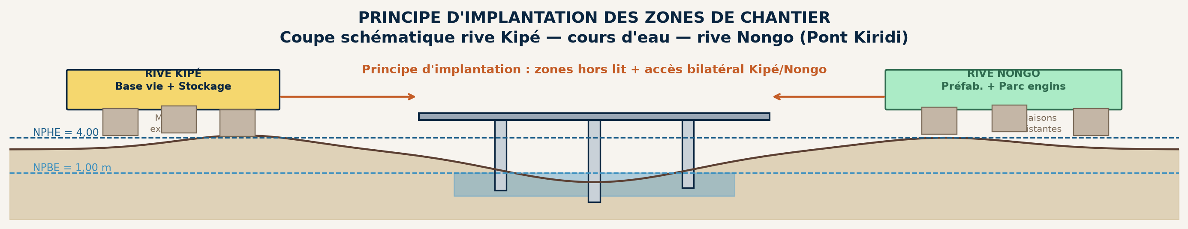
Principe d'implantation des rives

